Slide 1
Je oudste broer is gevonden!

Slide 2
Wat is Yachad?
Yachad = ‘samen’
Opgericht vanuit Stevaj en BTC. Gekoppeld aan de GKv
Ondersteuning voor evangelieverkondiging aan het Joodse volk

Slide 3
Het doel van Yachad:
De kerken duidelijk maken dat:
het Joodse volk voor God belangrijk is – en dus ook voor de kerk.
God de redding van de joden op het oog heeft.
- Daarvoor wil hij ons gebruiken!

Slide 4
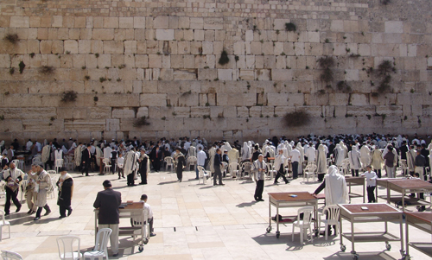
Onze missie:
De joden winnen voor Christus

Slide 5
Het Joodse volk belangrijk? Waarom?
Het is onze ‘familie’
Het is het volk van Gods keuze
Met het Joodse volk is onze verlossing begonnen! Hier liggen onze ‘roots’.
We horen bij elkaar!
Alle volken moeten worden gered.

Slide 6
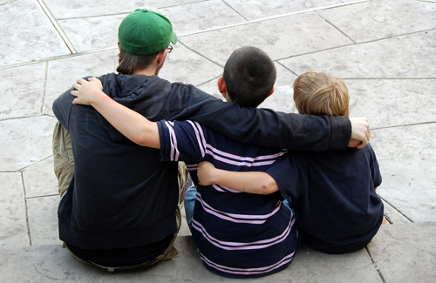
Niet alleen, maar samen!

Slide 7
Hoe?
Activiteiten Israel:
- contacten Bible Society, Christelijke Uitgeverij HaGefen, en nog meer
- ondersteuning evangelisatie
Activiteiten Nederland:
- bewustwording creëren
- actieve voorlichting
- Partnership met Asaf Pelled voor het werk onder de Joodse bevolking in Nederland.

Slide 8
Evangelieverkondiging aan het
Joodse Volk:
Een OPDRACHT voor
héél de kerk!!!
Lees het maar in
Romeinen 11 : 28 - 32

Slide 9
Wat kunt ú doen?
Bid!
Geef de Boodschap door!
Wordt donateur!
Geef een gift!
Werk mee!
Wilt u/jij meer weten? Kijk op:
www.yachad.nl – info@yachad.nl

